Slide 1
人工智能学院内网 王炸
北京天坛中心 AID2208

Slide 2
目录
一、项目功能模块及分工
二、项目开发环境
三、项目各页面介绍
四、数据库设计

Slide 3
1
项
项目功能模块及分工目功能模块及分工

Slide 4
项目功能模块
用户模块
登陆注册
短信验证码
文章留言模块
发表文章
显示文章
留言
就业喜报模块
显示admin界面加入的就业图片
近期工作模块
显示近期的工作安排
对图片中的数据进行尽可能的保存
与留言类似仅仅针对问题与回答并按照回答的满意度排序
答疑模块

Slide 5
分工
用户模块
XXX
文章留言模块
就业喜报模块
答疑模块
XXX
近期工作模块
XX
XX

Slide 6
2
项目关键技术
项目开发环境
目功能模块及分工

Slide 7

项目开发环境
Ubuntu22.04
pycharm
git
vscode
Python3.10
MySQL
Redis
flask

Slide 8
3
项
项目各页面介绍目功能模块及分工

Slide 9
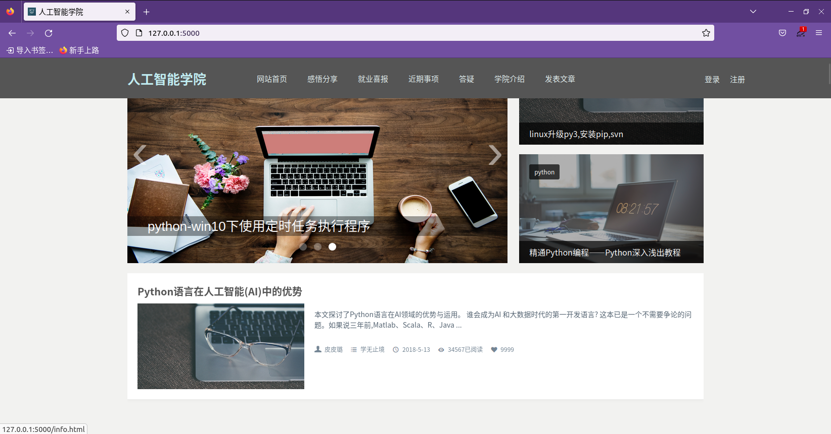
页面展示
首页是一个静态页面，用户通过点击右上角的注册/登录跳转至相应的页面。
最上方的导航栏也能跳转至对应的页面

Slide 10
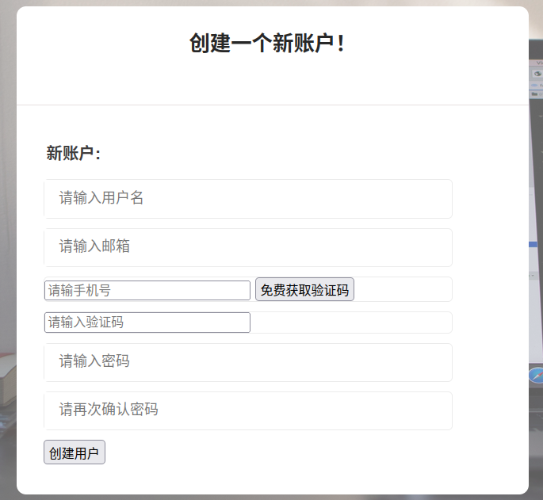
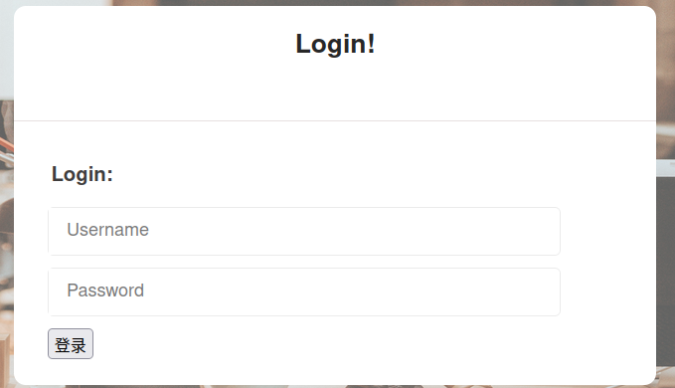

页面展示
通过容联云发送短信验证码到手机，点击创建用户跳转至登陆页面
跳转到注册页面后按照提示进行填写信息注册，点击获取验证码
输入用户名密码跳转到首页

Slide 11
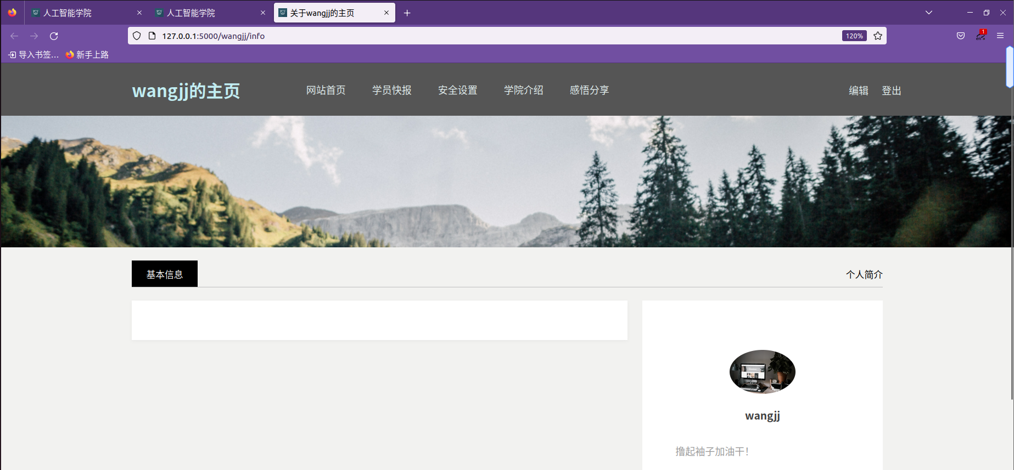
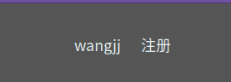
页面展示
登录状态下右上角的登录会变成用户名，再次点击用户名后会跳转至个人主页
安全设置会跳转到修改密码
编辑会跳转到修改个人信息

Slide 12
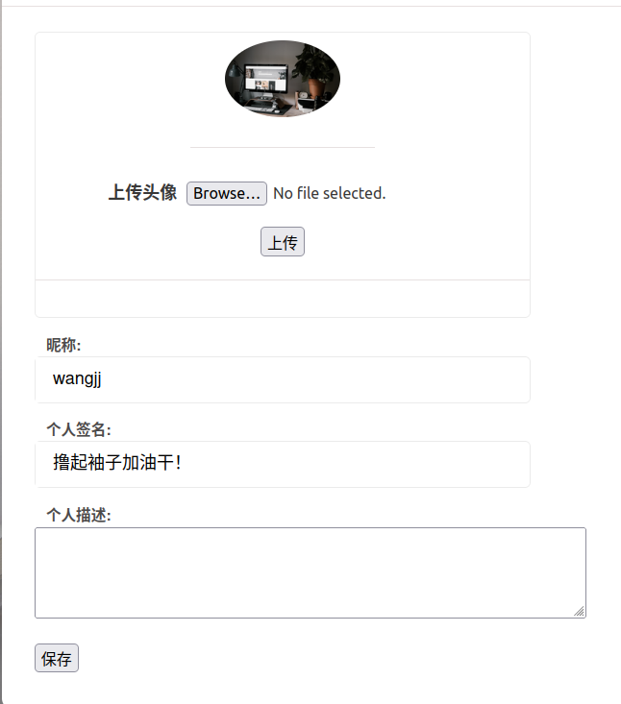
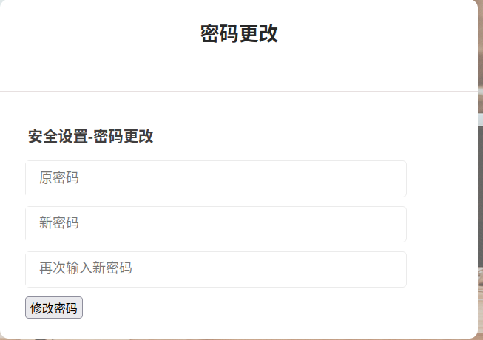
页面展示

Slide 13
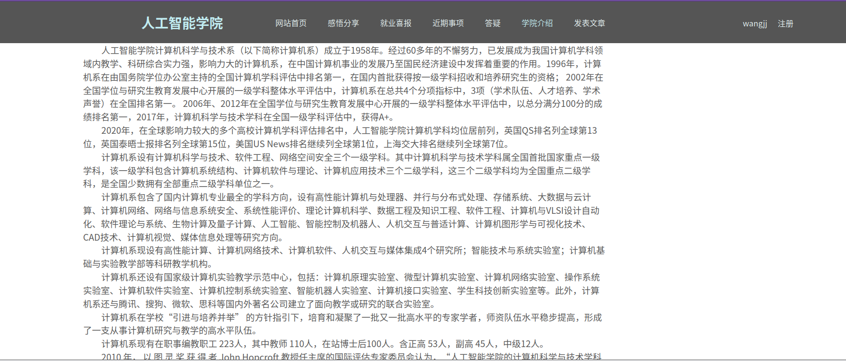
页面展示
学院介绍页面

Slide 14
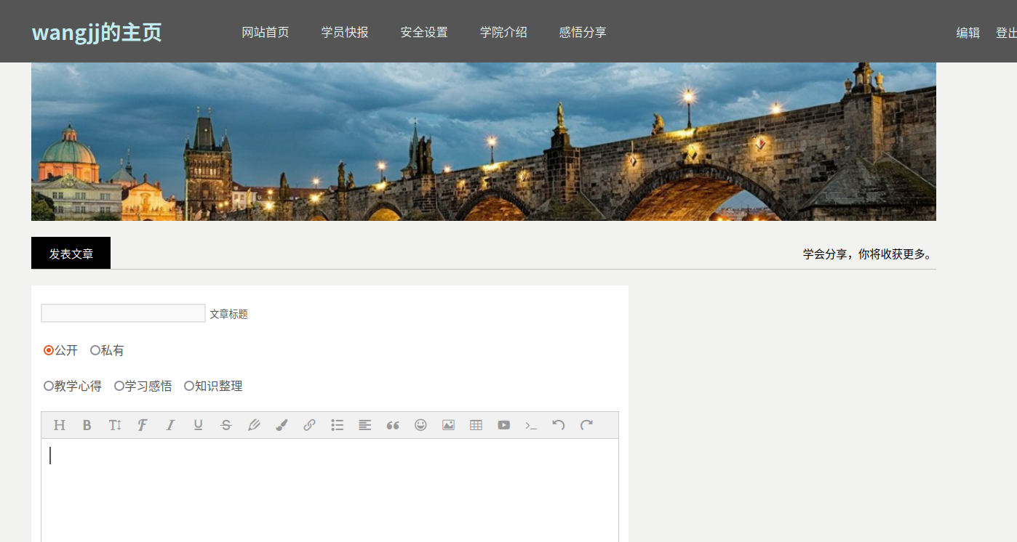
页面展示
点击首页的发表文章或者个人信息页的感悟分享都可以跳转到此页面。
从首页进入，如果处于未登录状态会弹出先登录的提示。

Slide 15
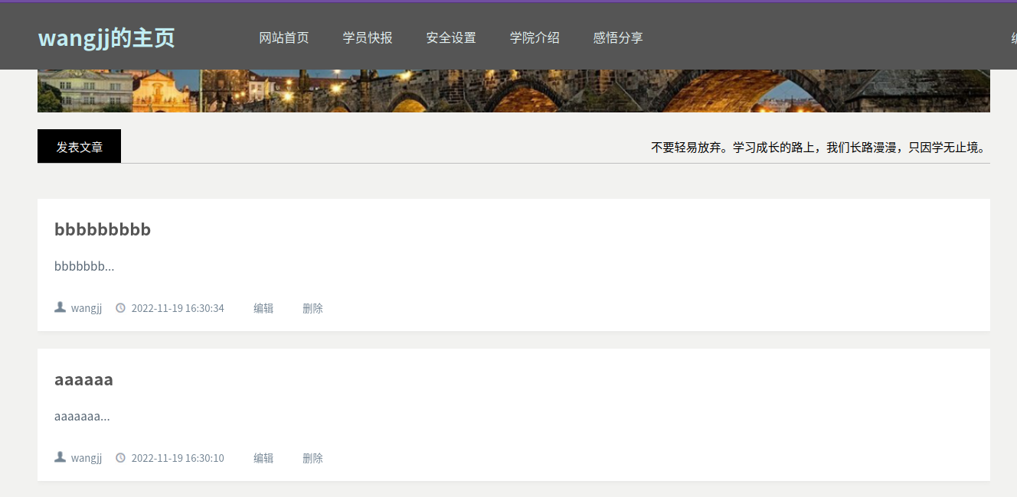
页面展示
发表完文章后会跳转到自己已经发表的所有（公开，私密）文章或者登陆后点击用户名进入个人主页后点击学院快报也可到达此页面

Slide 16
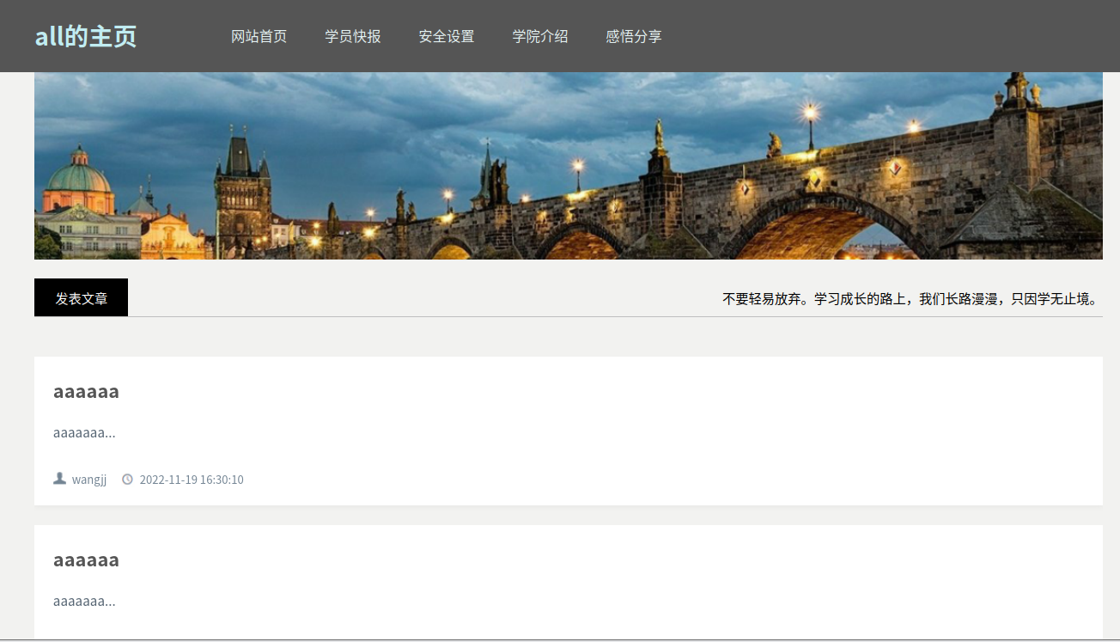
页面展示
直接从首页点击感悟分享跳转到此页，与之前不同的是这个页面展示的是所有用户发表的公开的文章

Slide 17
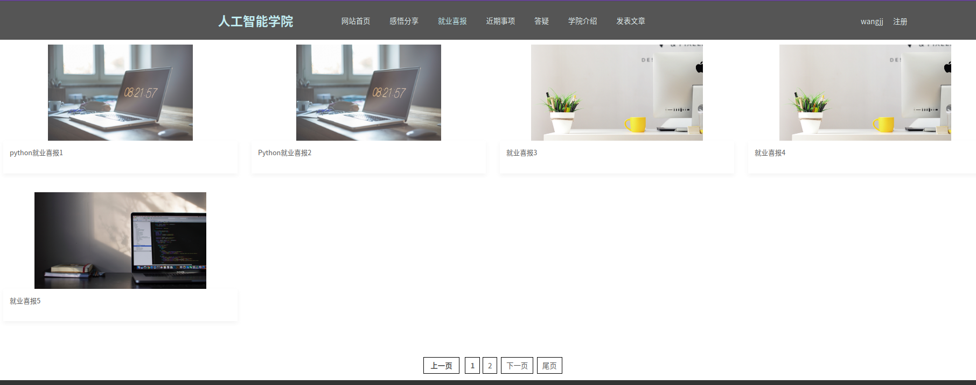
页面展示
就业喜报页面

Slide 18
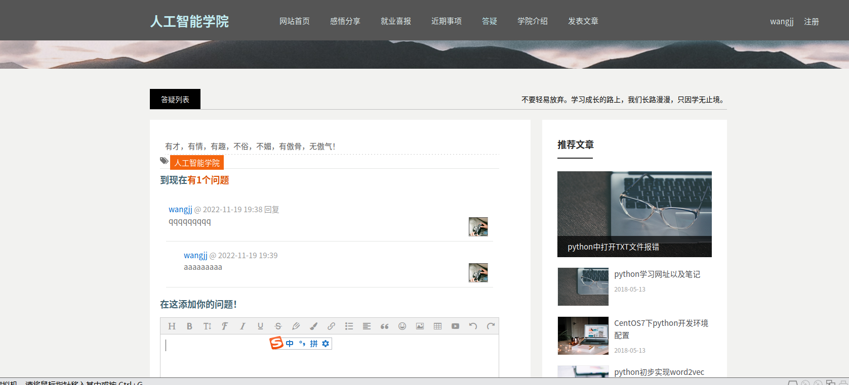
页面展示
答疑模块页面

Slide 19
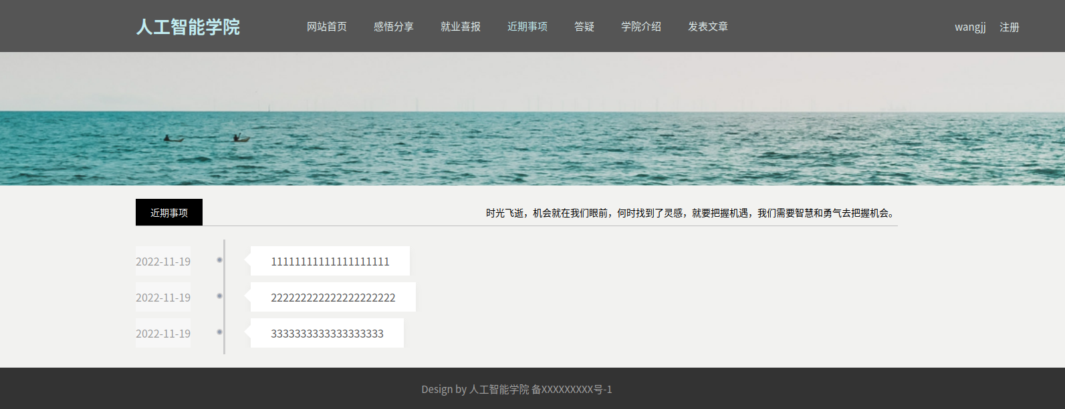
页面展示
近期事项页面

Slide 20
4
项
数据库设计目功能模块及分工

Slide 21
页面展示
近期事项页面

Slide 22
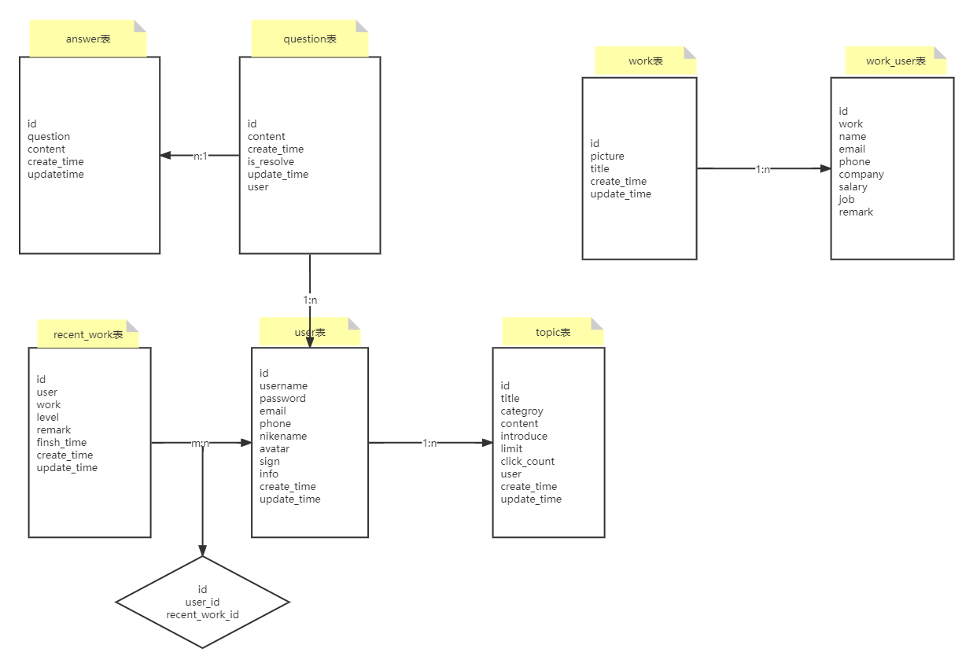
页面展示

Slide 23
THANK YOU

